Slide 1
07 함수

Slide 2
실습하기_1

Slide 3
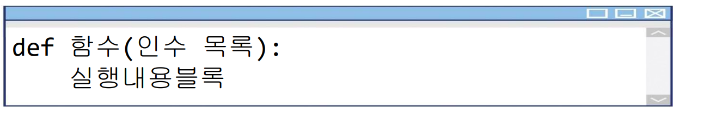
1) 함수와 인수 - 정의,인수
함수: 프로그램 블록을 미리 정의하고 프로그램 내부에서 호출하여 사용하는 기법 함수
비슷한 로직(블록)이 반복되거나 프로그램 흐름을 구조적으로 표현하기 위하여 사용함
누군가 이미 정의해 놓은 함수를 가져다 마치 블록을 조립하듯이 프로그램을 완성함
함수를 활용하여 프로그램을 작성함
프로그램이 간결해지고 이해하기 쉬워짐
반복 또는 유사한 내용을 간결하게 표시가

Slide 4
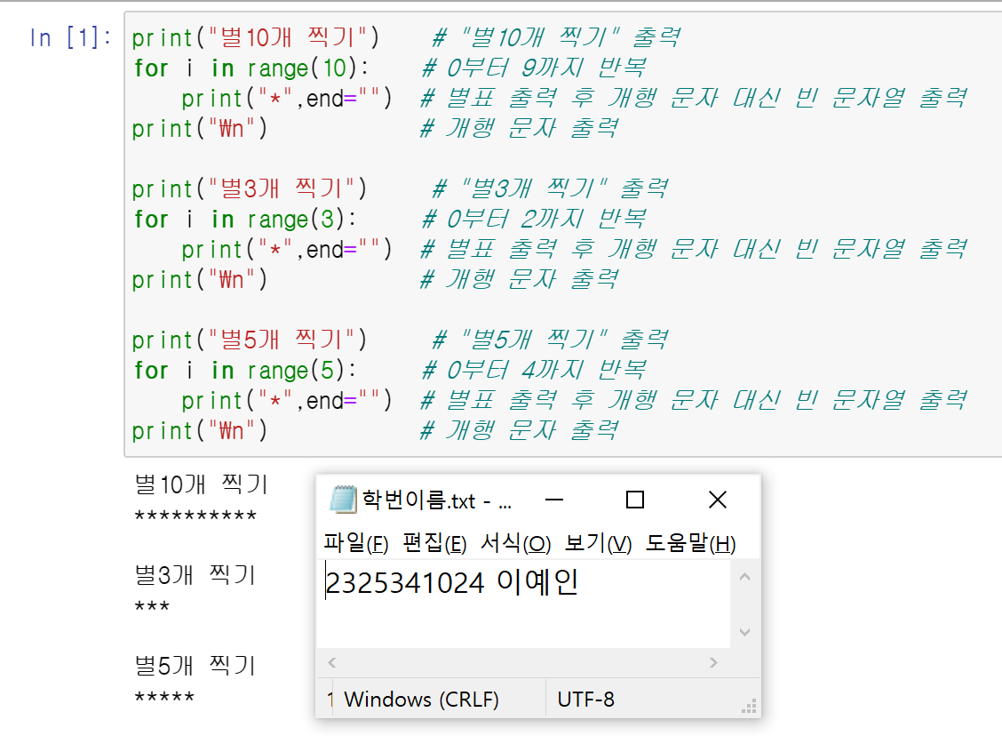
1) 함수와 인수 - 정의,인수
=> 다음 프로그램은 유사한 내용이 반복되는 경우가

Slide 5
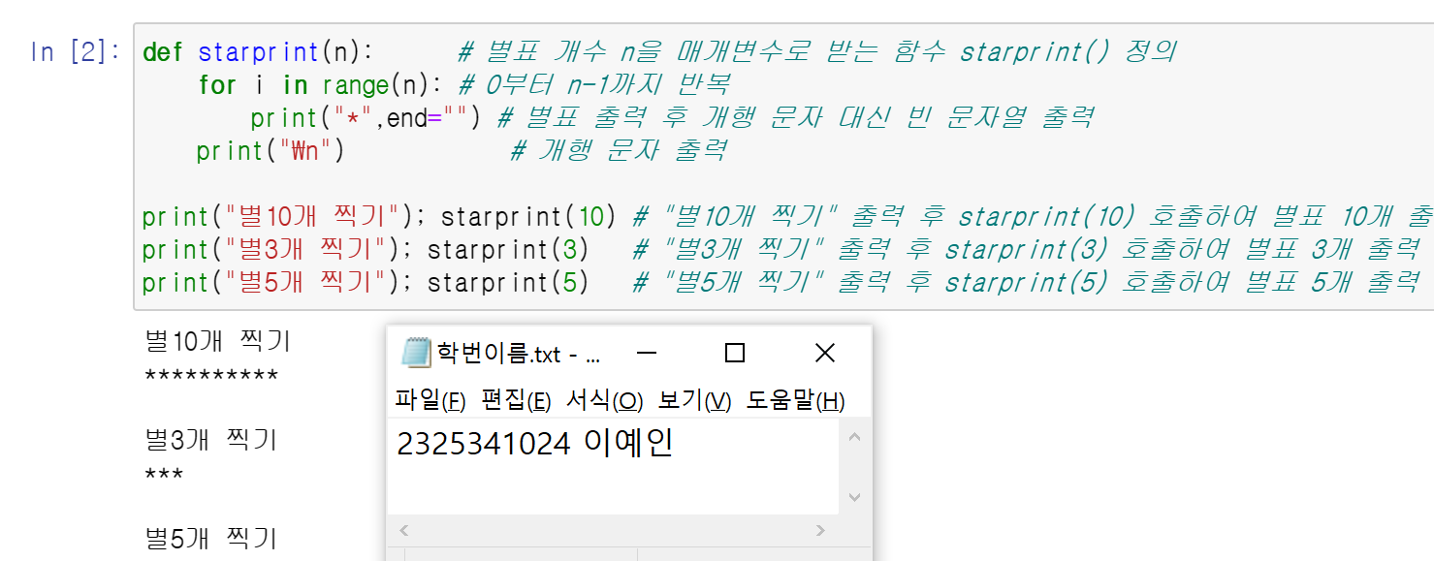
1) 함수와 인수 - 정의,인수

Slide 6
1) 함수와 인수 - 정의,인수
앞서 예제에서 함수의 n값에 대응되는 값을 함수로 전달해 줌으로서 원하는 목적(별을 개수에 맞게 출력)을 수행할 수 있음
이를 인수라고 함

Slide 7
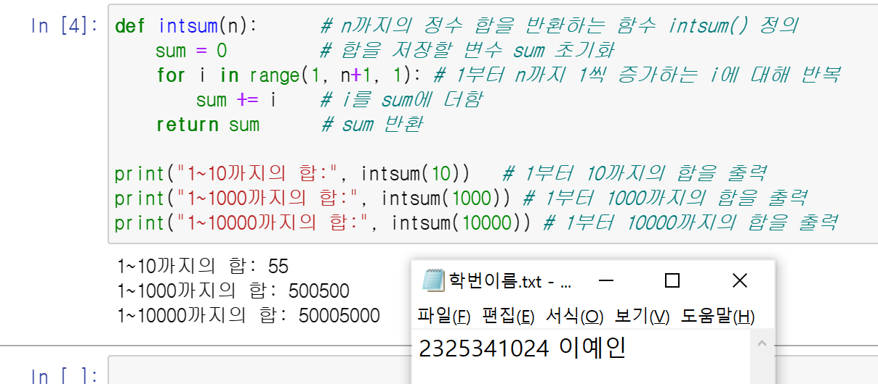
1) 함수와 인수 - 정의,인수
1부터 n까지의 합을 계산하는 함수를 정의하고 사용해 봄
range를 사용할 때 (초기,최종,증가치)인수의 주의
이때 계산결과를 다시 원 프로그램에게 반환하여야 하는 경우가 생김 -> 이때 [return 값]의 형태로 반환

Slide 8
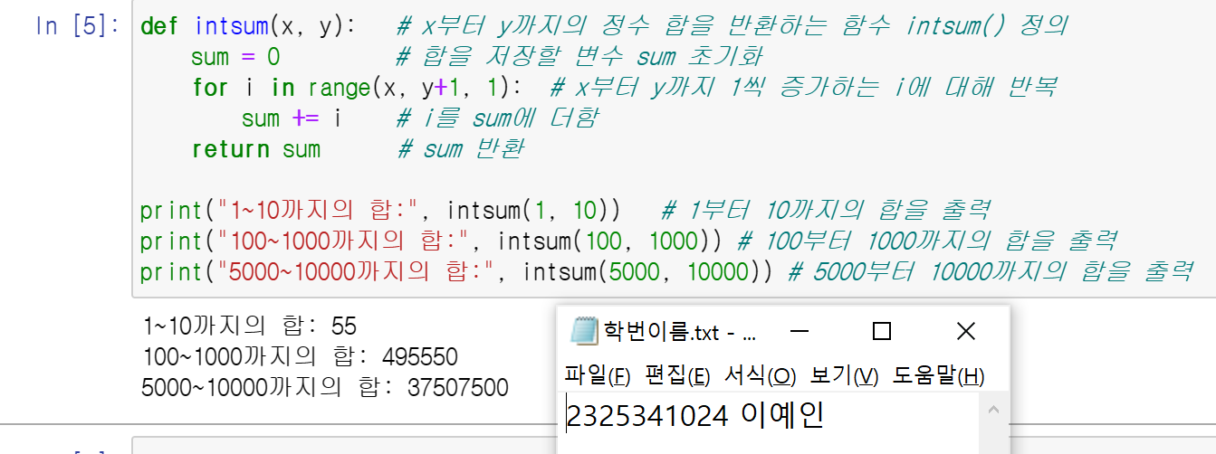
1) 함수와 인수 - 정의,인수
=> 앞 예제를 조금 변형해 봄 : x부터 y까지의 합을 구하는 예제를 수행
=> 인수는 한 개 뿐만 아니라 여러 개의 변수를 나열하여 함수에 전달 가능함

Slide 9
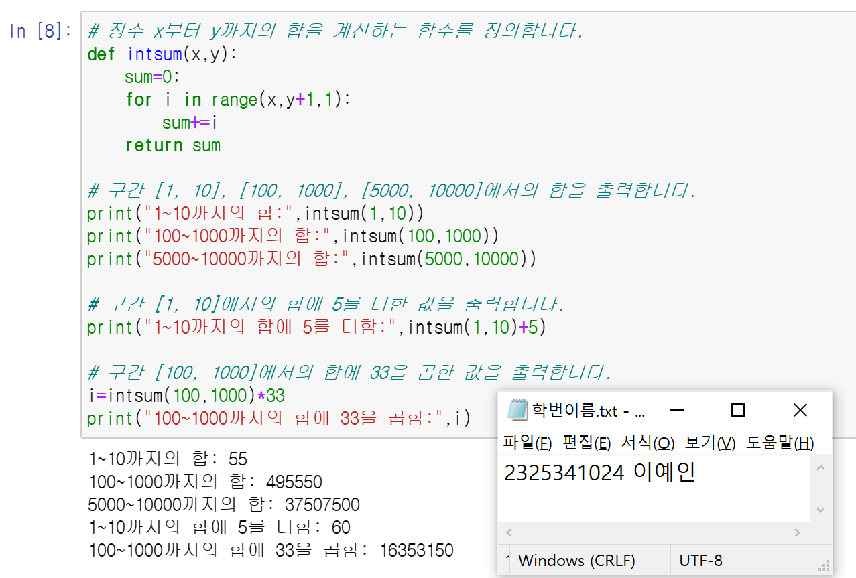
2) 함수와 인수 - return값, pass
- return 값
return 값을 배정하면 함수의 최종결과를 가진 변수와 같이 취급됨
return 값이 없다면 함수 내 블록을 실행하는 것으로 끝남

Slide 10
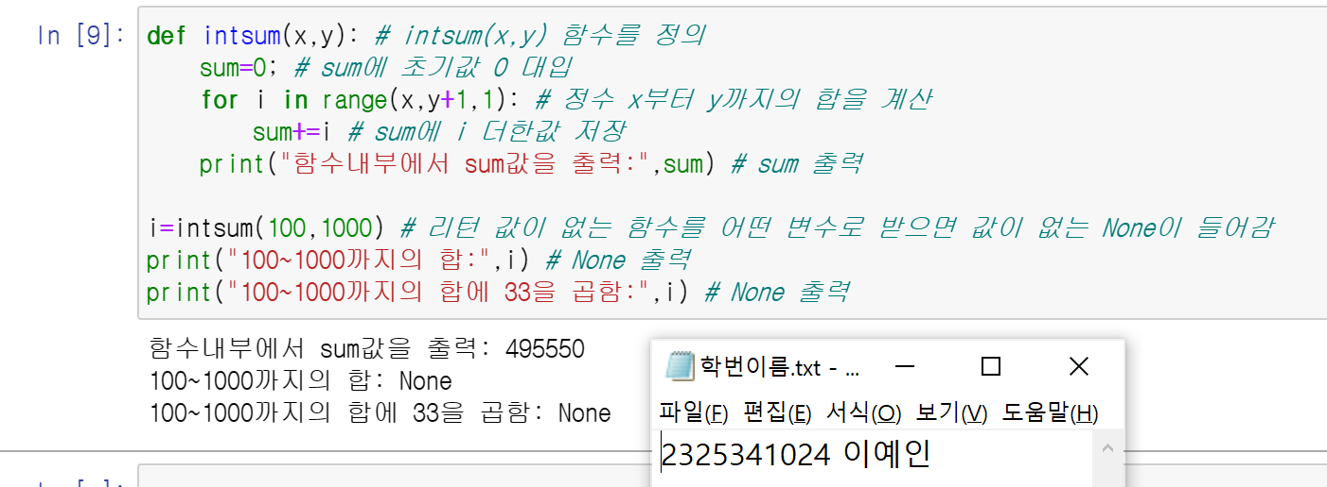
2) 함수와 인수 - return값, pass
return 값이 없는 예제
리턴 값이 없는 함수를 어떤 변수로 값을 받으면 단순히 값이 없는 None이라는 값이 들어감

Slide 11
2) 함수와 인수 - return값, pass
pass
pass는 아무런 처리가 없는 명령
프로그램을 코딩할 때 우선 함수만 정의해 놓고 pass 처리 후 추후 내용을 채우면서 개발해 나갈 때 용이함
먼저 main프로그램영역에서 타이틀인쇄, 아이템 내용인쇄, 맨 아랫줄 인쇄를 처리하겠다고 구상함
데이터를 정의함
일단 함수내용은 추후 작성하기로 하고 pass 처리함

Slide 12
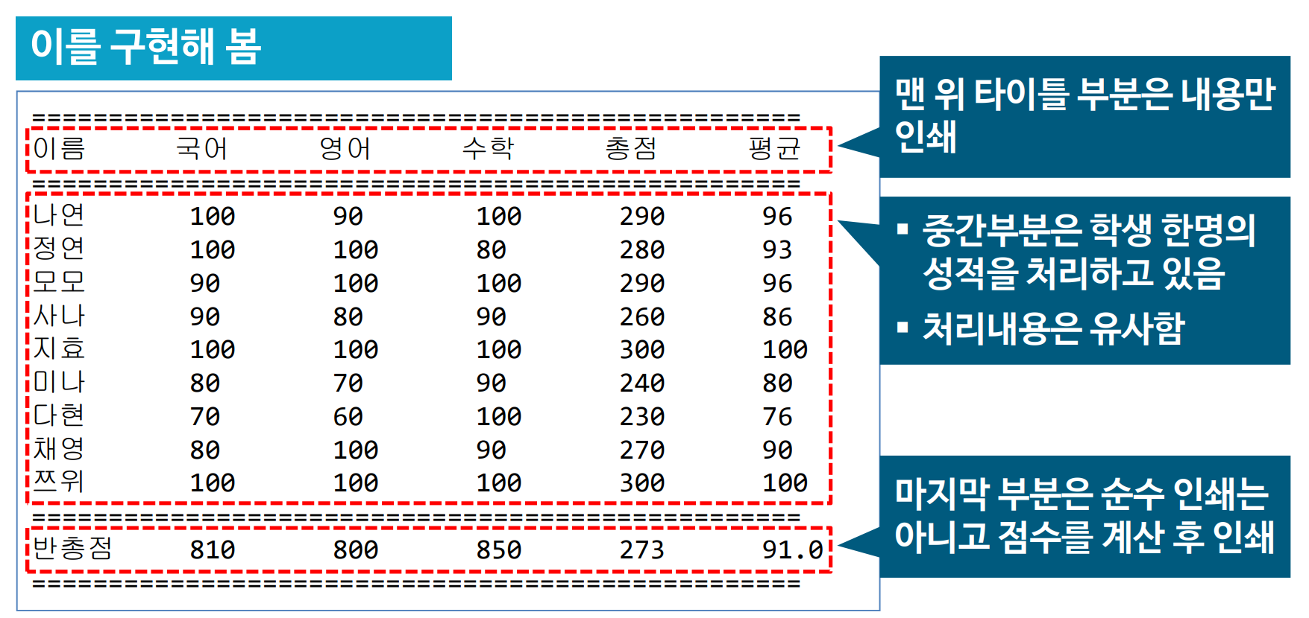
2) 함수와 인수 - return값, pass
=> 트와이스 학급의 성적표를 인쇄하는 과정

Slide 13
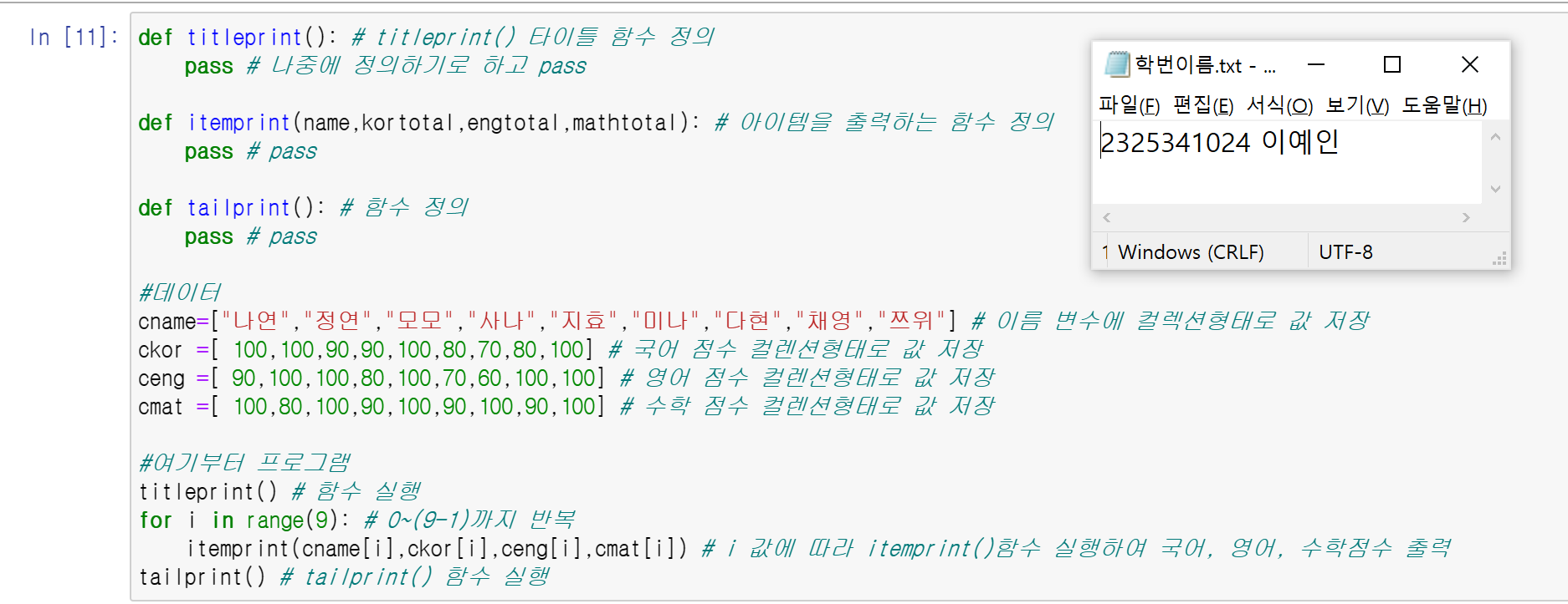
2) 함수와 인수 - return값, pass

Slide 14
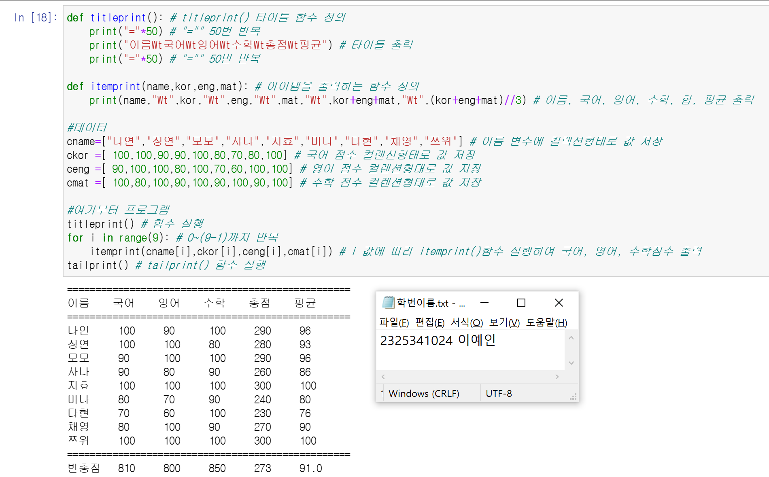
2) 함수와 인수 - return값, pass

Slide 15
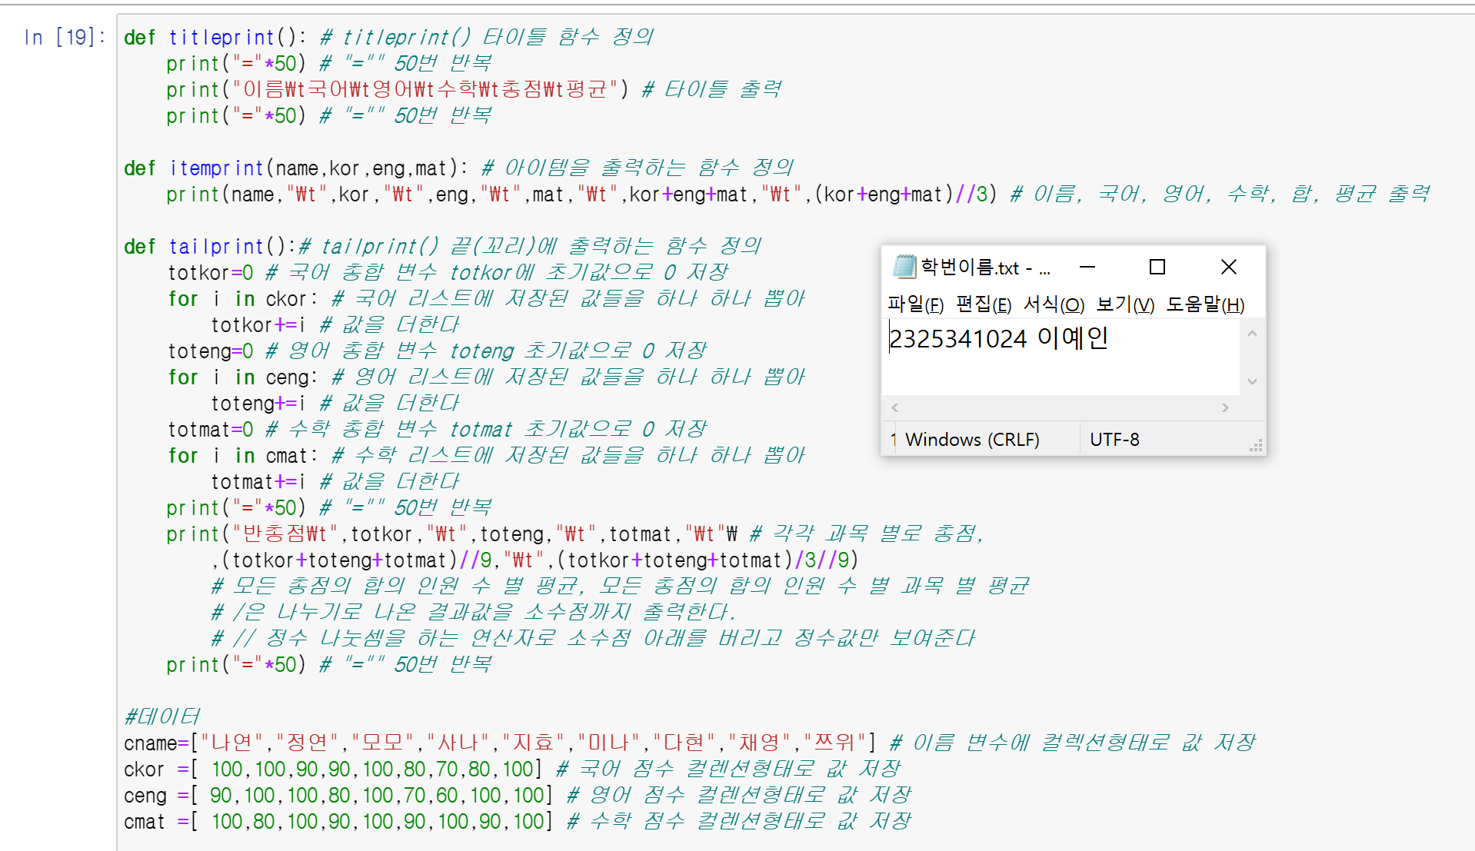
2) 함수와 인수 - return값, pass

Slide 16
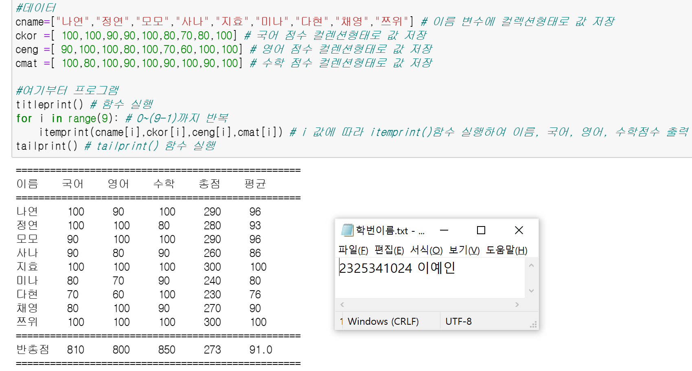
2) 함수와 인수 - return값, pass

Slide 17
3) 변수의 범위 - 가변인수
인수를 전달할 때 사용할 수 있는 특별한 몇 가지 방법
가변인수
디폴트 값 처리
키워드 인수
키워드 가변 인수

Slide 18
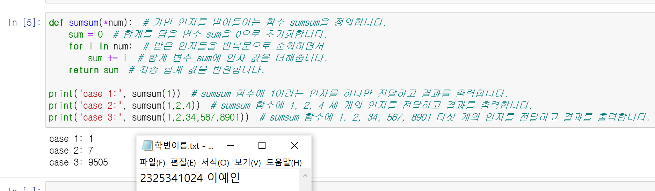
3) 변수의 범위 - 가변인수
가변인수
인수의 개수가 여러 개를 보낼 때 사용
인수 명에 *을 붙여서 전달

Slide 19
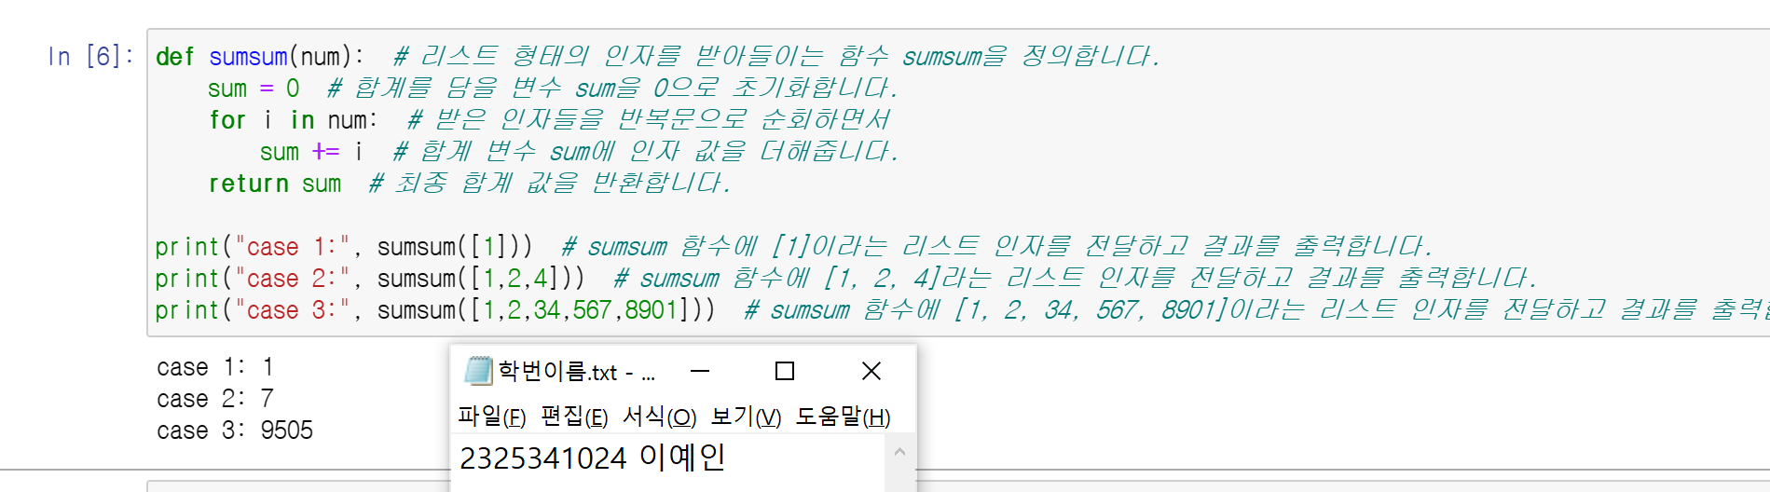
3) 변수의 범위 - 가변인수
다음의 결과는 앞 예제와 같으나 전혀 다른 방법으로 함수를 정의 한 것
인수는 1개이며 해당 인수가 리스트 형이기 때문에 한 개의 변수에 리스트 값을 입력하여 전달
별 하나가 큰 차이

Slide 20
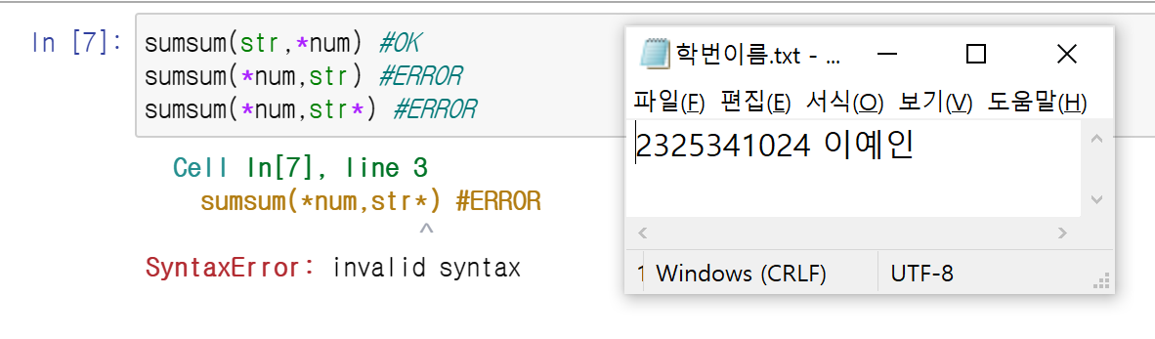
3) 변수의 범위 - 가변인수
주의사항
가변인수는 몇 개가 입력될지 모르기 때문에 다음의 경우는 에러가 발생함

Slide 21
실습하기_2

Slide 22
1) 변수의 범위 - 디폴트값 처리
디폴트 값 처리
인수에 디폴트(default)값을 정의하면 해당 인수를 사용하지 않고 함수의 값을 전달할 경우, 해당 인수는 디폴트 값을 가지게 됨

Slide 23
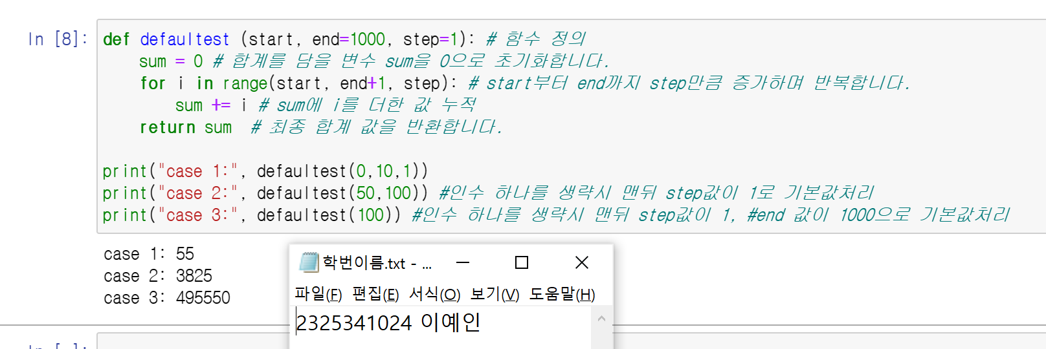
1) 변수의 범위 - 디폴트값 처리
=> 합을 구하는 함수 예제
step은 1, end은 1000의 디폴트 값을 지정하였음
인수 하나를 생략하면 step을 기본값으로 처리하며 두 개를 생략 시 end와 step이 기본값으로 처리됨
defaultest(start,end=1000,step)은 에러, 뒤에서 부터 생략이 가능함

Slide 24
2) 변수의 범위 - 키워드 인수, 키워드 가변 인수
키워드 인수
함수 호출 시 인수 이름을 명시하여 함수를 실행함
인수 전달 순서를 변경 가능함
키워드 가변 인수
인수전달 개수가 가변 이며, 변수의 명칭을 키워드로 전달하며 인수 전달 개수도 가변인 경우
함수 호출 시 키워드 인수 방식으로 호출 하여야 함
별을 두 개(**)로 정의하며, 다음과 같은 예제의 문법으로 사용함

Slide 25
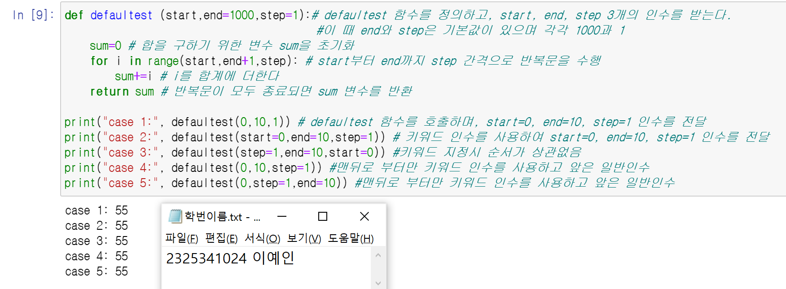
2) 변수의 범위 - 키워드 인수, 키워드 가변 인수

Slide 26
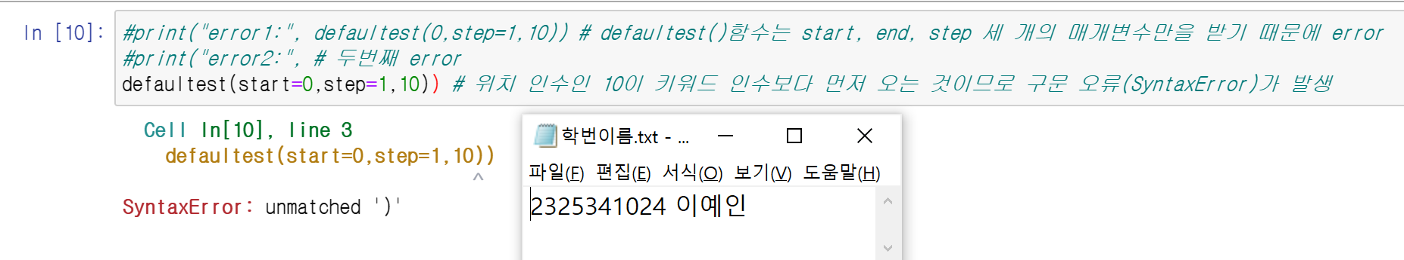
2) 변수의 범위 - 키워드 인수, 키워드 가변 인수
키워드 인수
디폴트 인수와 마찬가지로 뒤에서부터 키워드 인수를 사용하여야 함
아래와 같은 경우는 에러 발생
위의 코드에서 주석 처리 되어있지 않은 부분의 경우, 위치 인수인 10이 키워드 인수보다 먼저 오는 것이므로 구문 오류(SyntaxError)가 발생합니다. 위치 인수는 항상 키워드 인수보다 먼저 온다는 규칙이 있기 때문입니다.
두 번째 주석 처리된 코드에서는 함수 호출 시 매개변수 중에서 start, step, end 외에 10이라는 인수가 들어가는 것이므로 TypeError가 발생합니다. defaultest()함수는 start, end, step 세 개의 매개변수만을 받기 때문입니다.

Slide 27
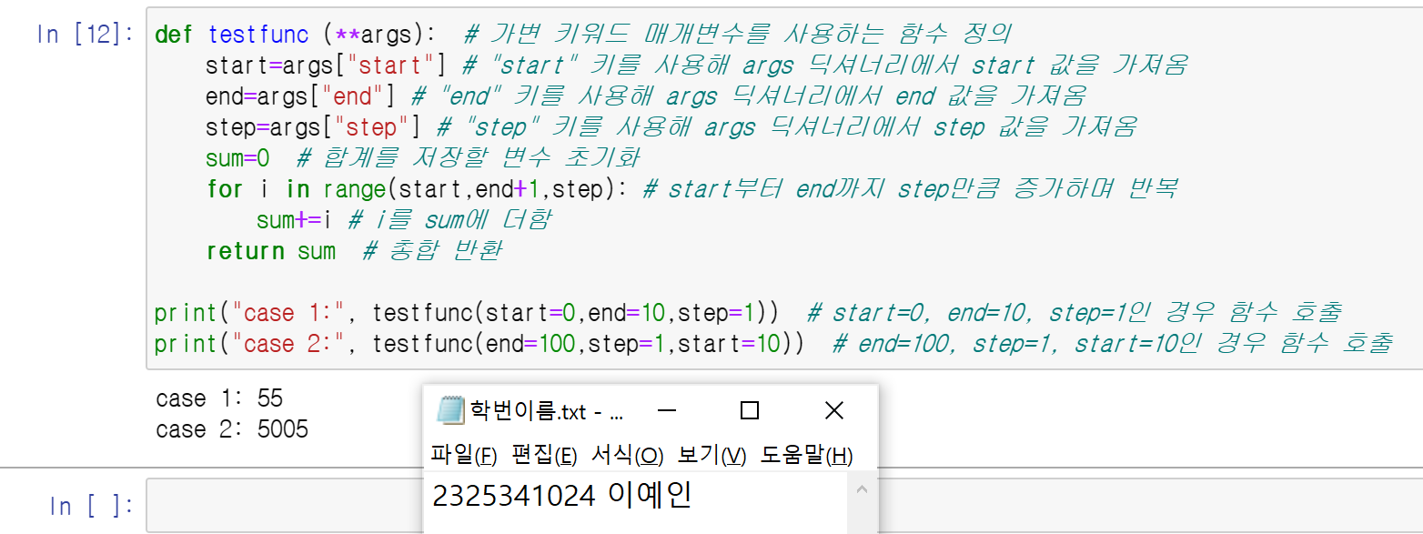
2) 변수의 범위 - 키워드 인수, 키워드 가변 인수

Slide 28
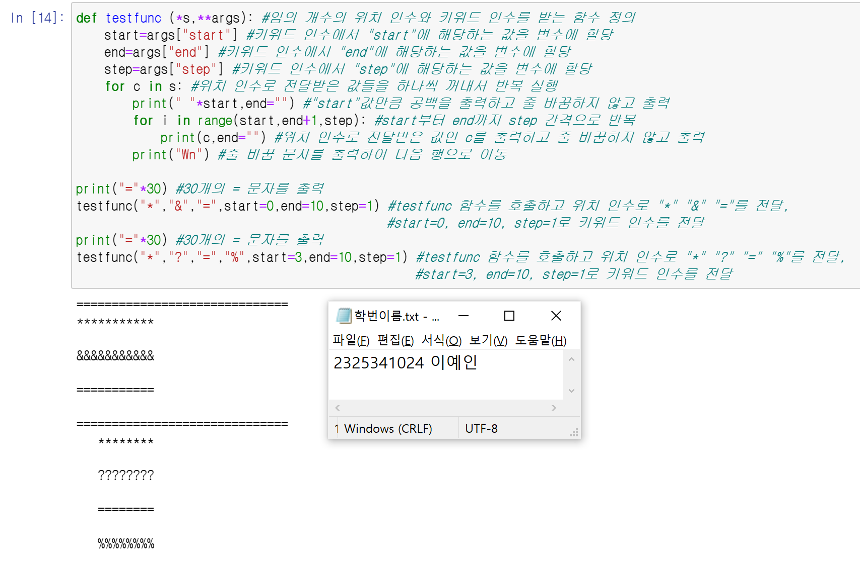
2) 변수의 범위 - 키워드 인수, 키워드 가변 인수
=> 가변, 키워드 가변을 섞어서 사용하는 것도 가능

Slide 29
3) 함수의 특이사항 - 전역변수, 지역변수, docstrin
전역변수: 프로그램 전체에 해당 값이 사용됨
지역변수: 함수에서만 영향력이 미치는 변수 전역변수 지역변수
주의사항
C와 Java 와 다르게 파이썬에서는 변수의 선언이 없음
함수내에서 값을 대입하는 순간 지역변수가 됨
전역변수는 함수에서 해당 값을 바꿀 수 없으며 (바꾸는 경우 지역변수가 됨) 상수로만 사용됨

Slide 30
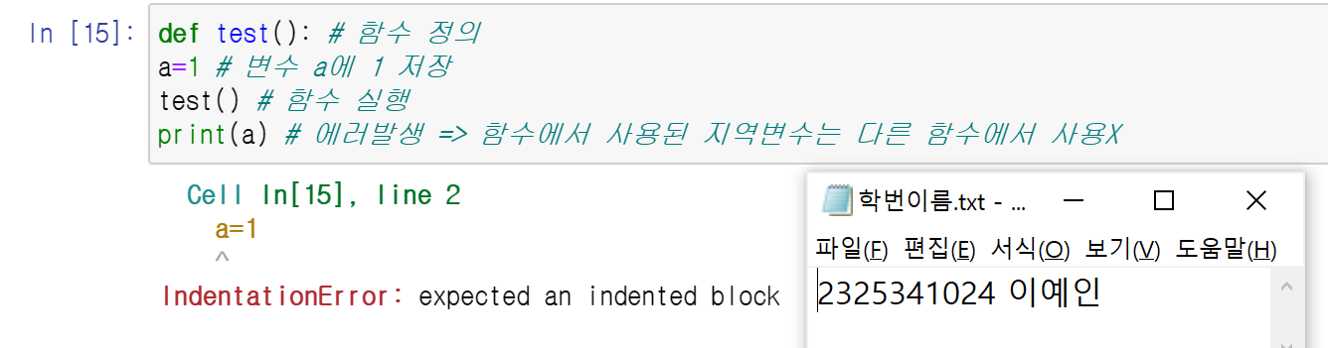
3) 함수의 특이사항 - 전역변수, 지역변수, docstrin
=> 함수에서 사용된 지역변수는 다른 함수나 메인 에서 해당 변수를 가져다 사용할 수 없음

Slide 31
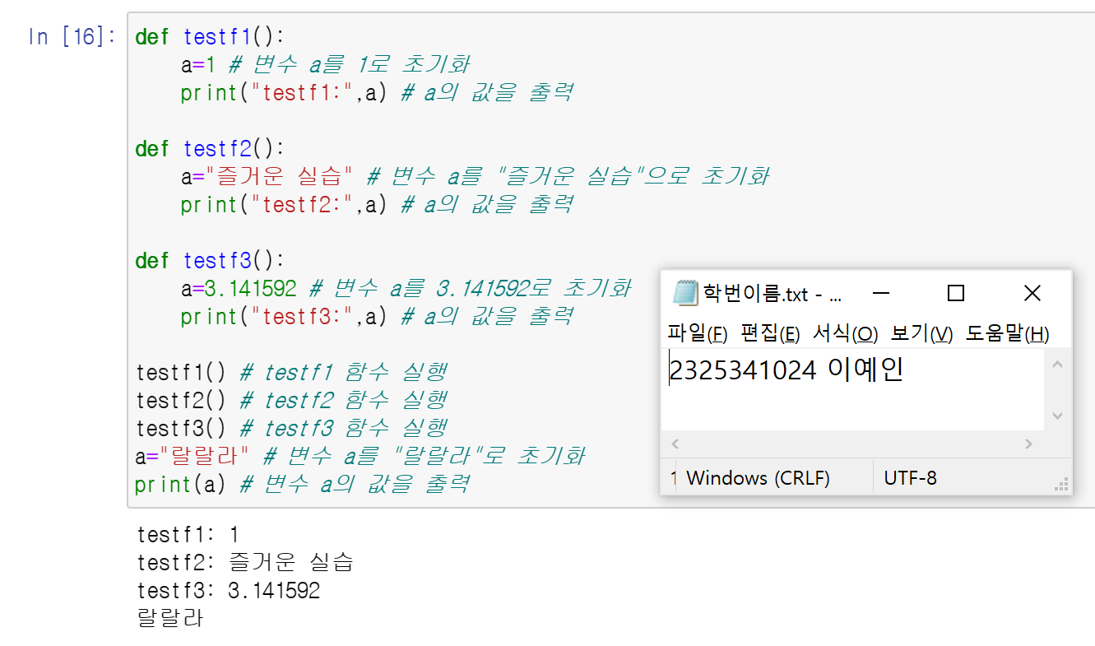
3) 함수의 특이사항 - 전역변수, 지역변수, docstrin
=> testf1(), testf2(), test3(), main에 선언된 a변수는 이름만 a로 같을 뿐 전혀 다른 변수임

Slide 32
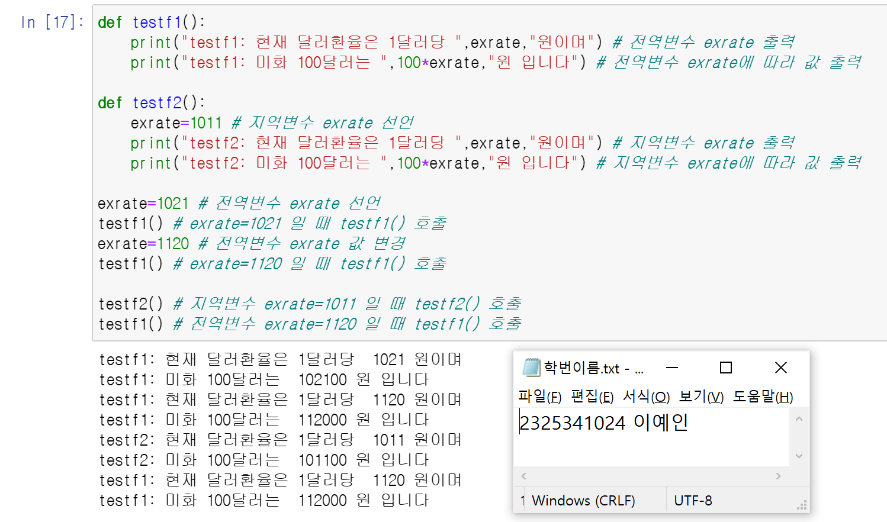
3) 함수의 특이사항 - 전역변수, 지역변수, docstrin
전역변수, 지역변수
전역변수는 메인에서만 변경 가능하며 함수에서는 변경하지 않는 상수로만 사용됨
변경 시 지역변수가 됨
예제 내 case1에서 testf2 함수내 exrate가 지역변수로 testf2에서만 작용하고 함수를 빠져 나와 case2에 testf1을 만나면 기존 지역변수 exrate는 의미가 없이 전역변수 exrate가 사용됨

Slide 33
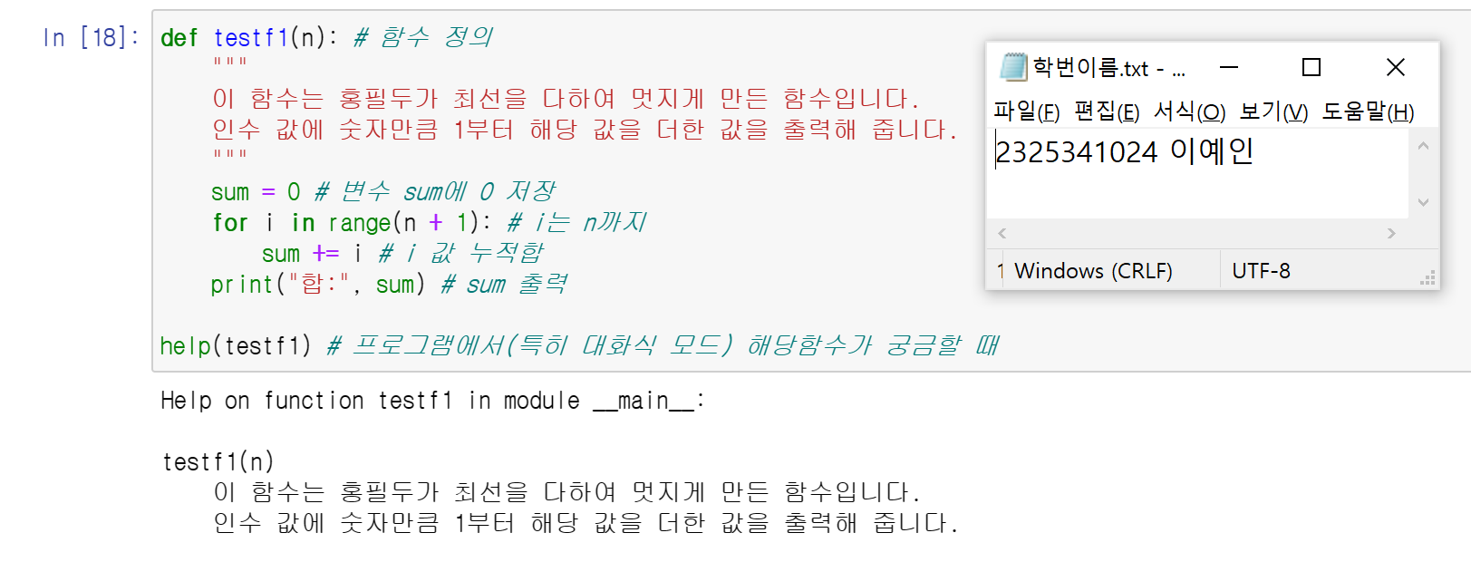
3) 함수의 특이사항 - 전역변수, 지역변수, docstrin
docstring
함수에 대하여 주석이나 설명을 기입할 때 docstring을 사용
함수 맨 앞에 세 개의 따옴표(""")로 설명을 시작하고 끝나는 시점에 세 개의 따옴표를 사용
특히 내장 함수나 다른 오픈 라이브러리를 가져다 사용할 때, 사용할 함수가 궁금할 때 대화식 모드에서 help(함수명)을 많이 사용

Slide 34
정리하기

Slide 35
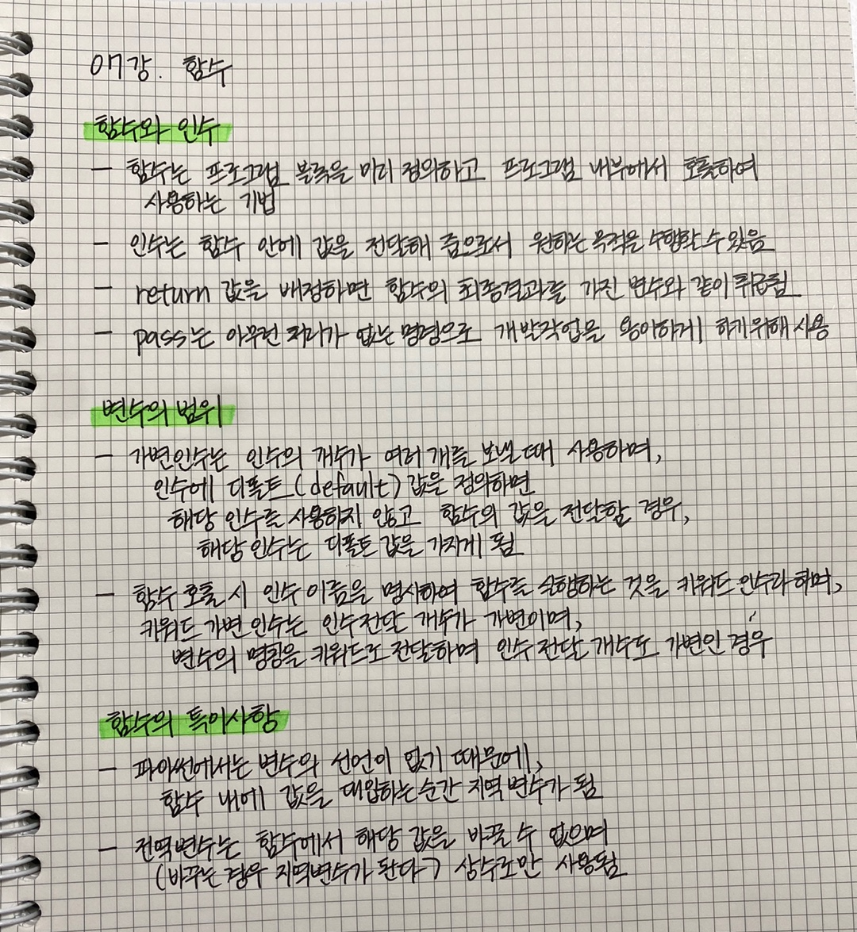
정리하기 노트필기

Slide 36
THANK YOU

